Slide 1
Epoch 와 Batch_size 변경하여 실행해보기
2021. 07. 27
길다영
https://github.com/sunset1995/HorizonNet 참고.

Slide 2
Contents
1
batch_size = 1, epoch만 바뀌는 경우
2
epoch = 500, batch_size만 바뀌는 경우
3
제목을 입력해 주세요.
4
제목을 입력해 주세요.

Slide 3
1
batch_size = 1, epoch만 바뀌는 경우

Slide 4
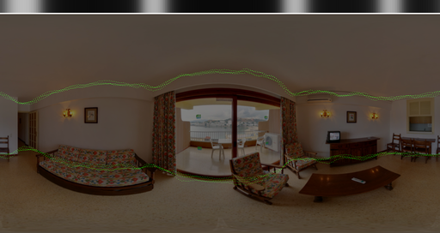
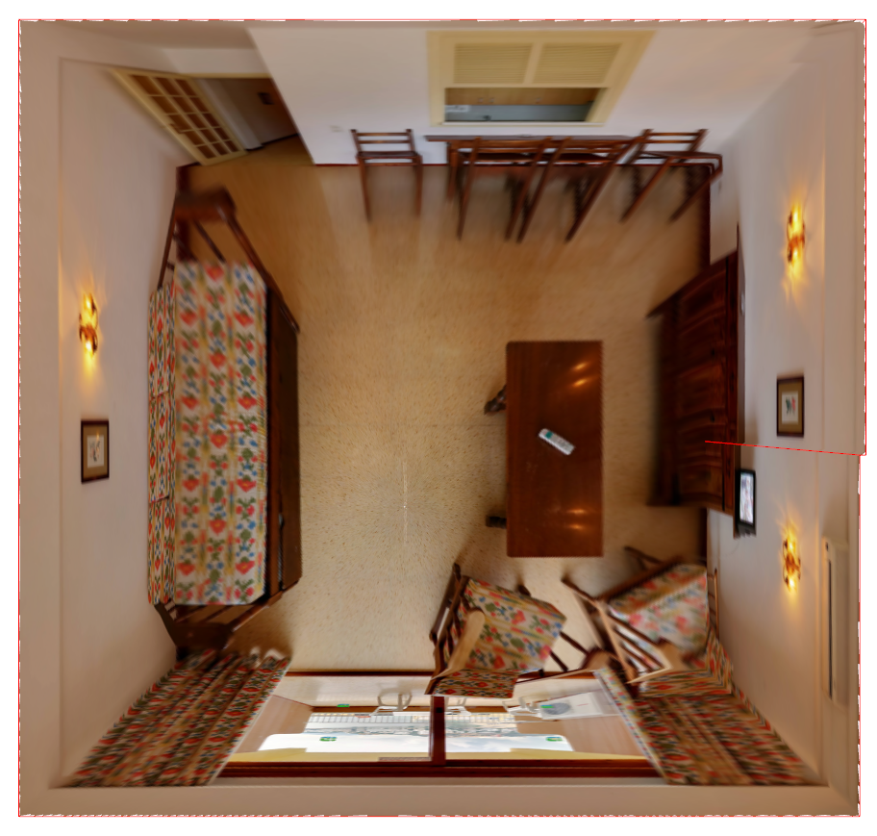
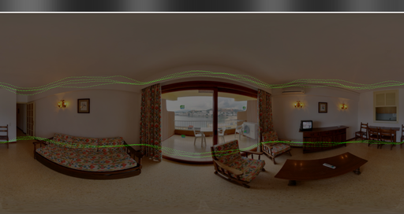
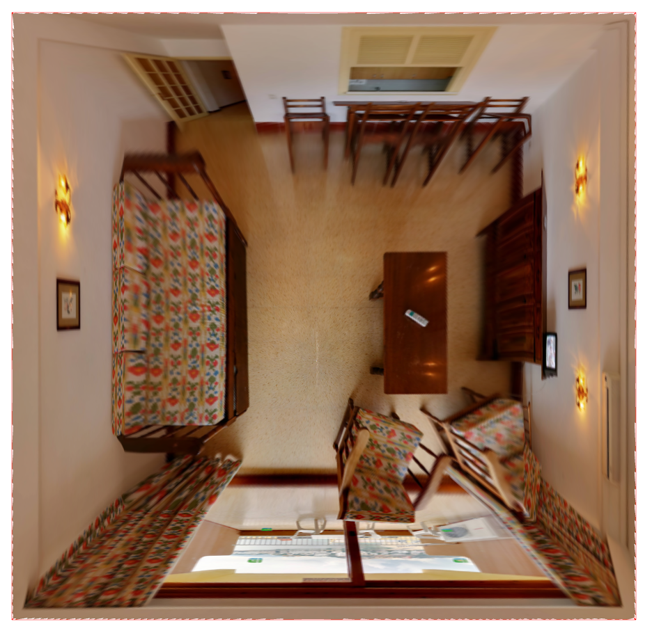
1
batch_size = 1, epoch만 바뀌는 경우.
epoch | Estimating layout | 결과
Best_valid
25

Slide 5
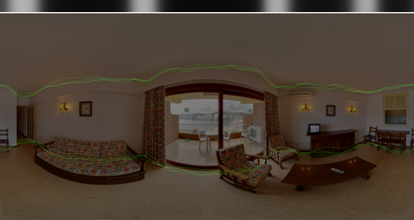
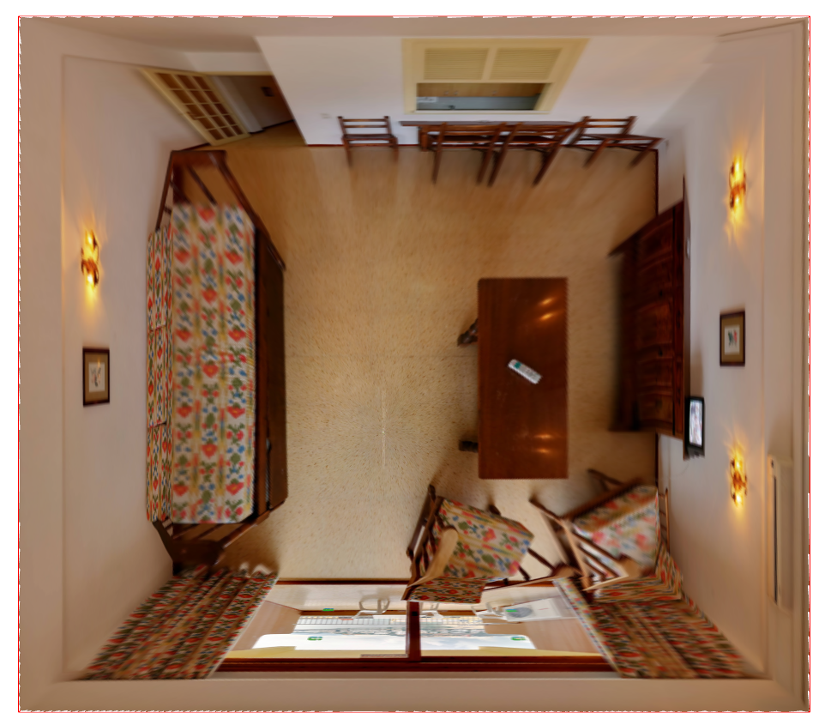
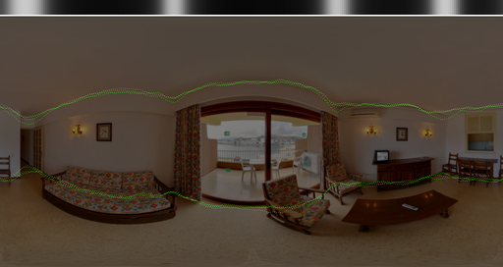
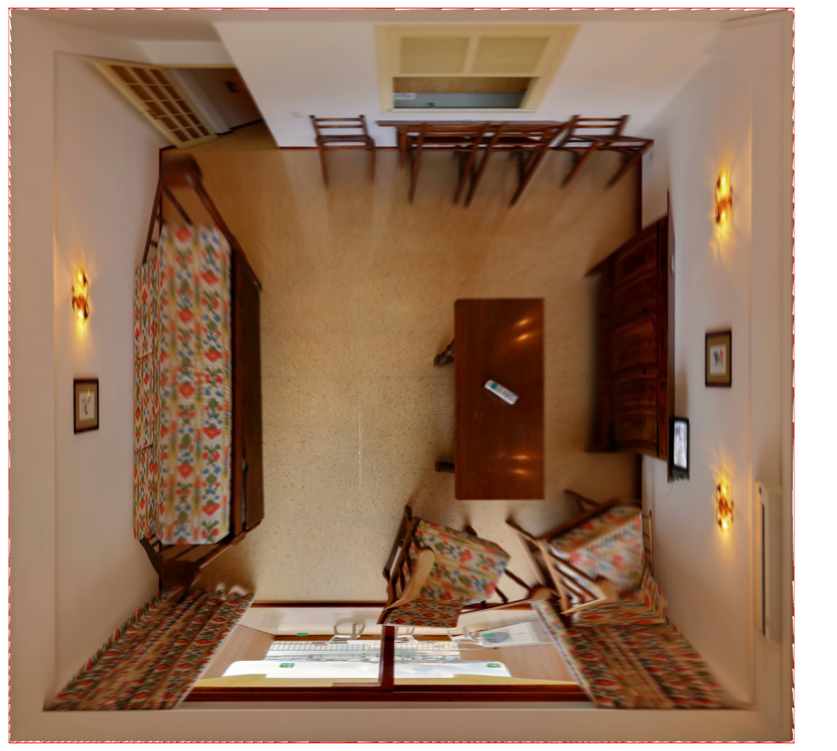
1
batch_size = 1, epoch만 바뀌는 경우.
epoch | Estimating layout | 결과
50
70

Slide 6
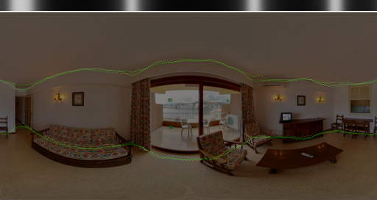
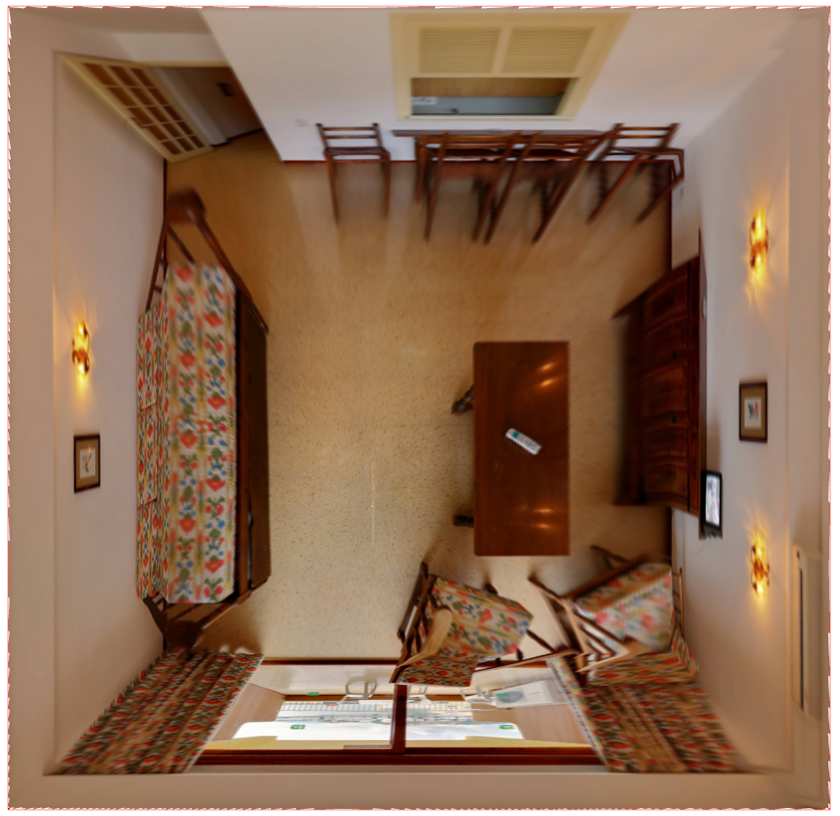
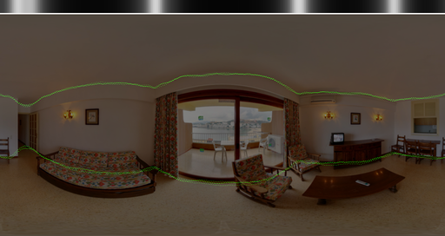
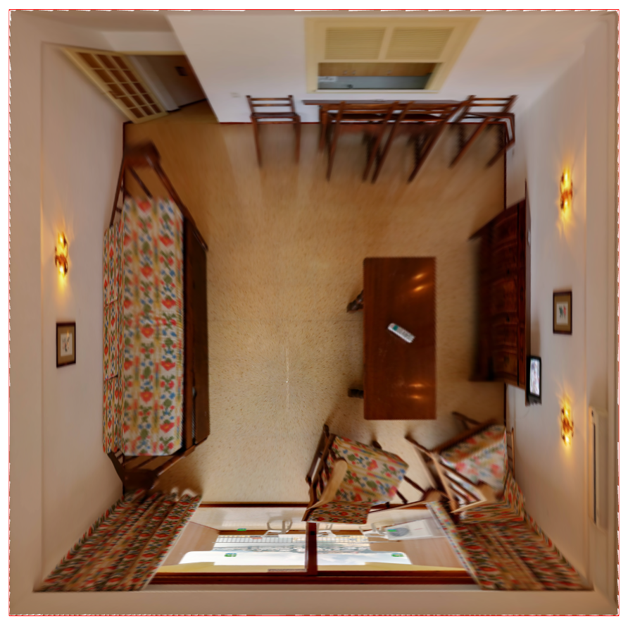
1
batch_size = 1, epoch만 바뀌는 경우.
epoch | Estimating layout | 결과
100
200

Slide 7
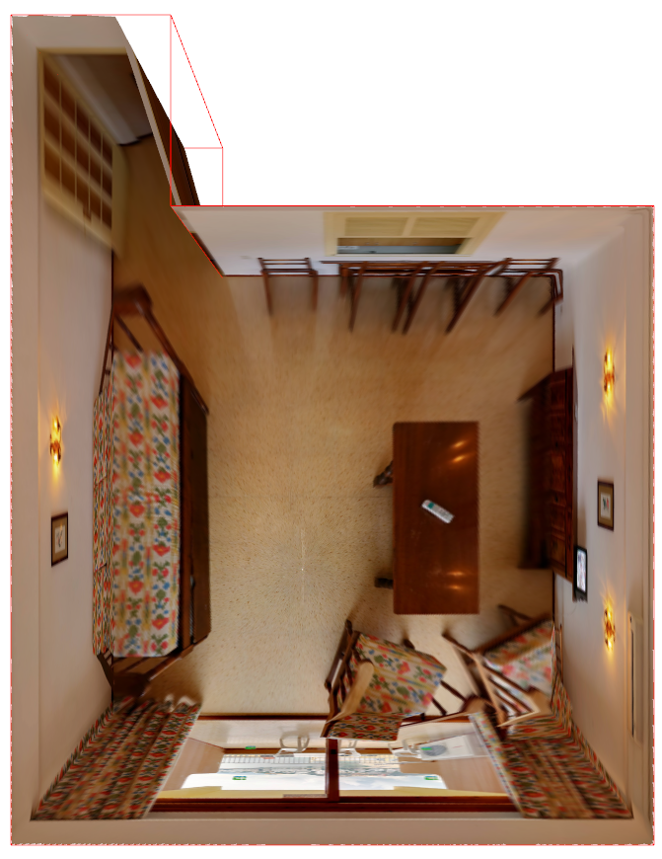

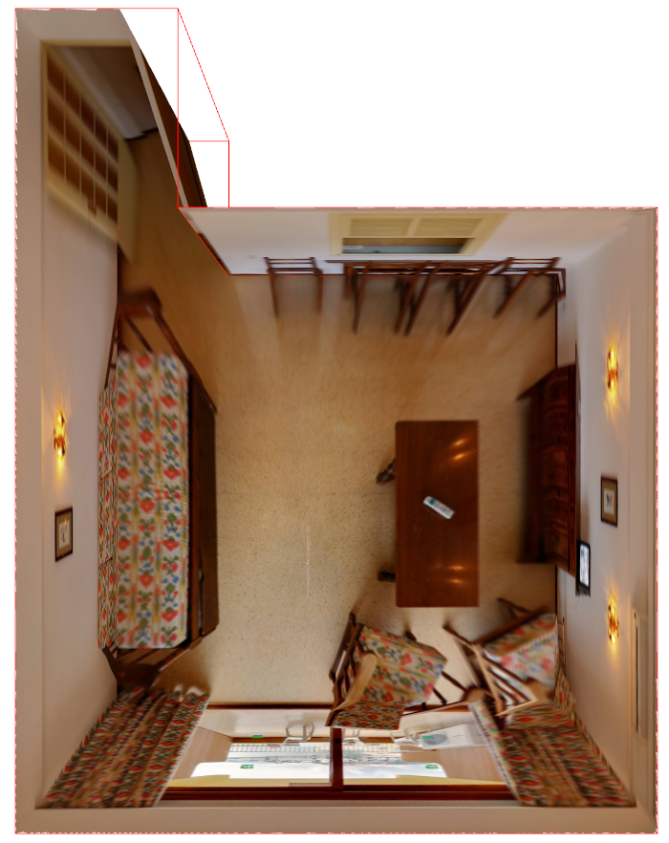
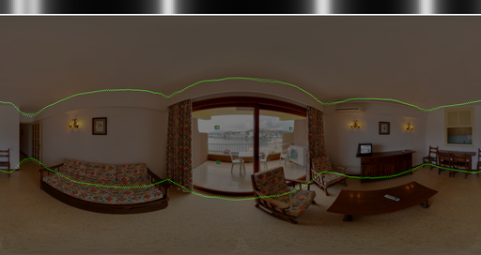
1
batch_size = 1, epoch만 바뀌는 경우.
epoch | Estimating layout | 결과
225
250

Slide 8
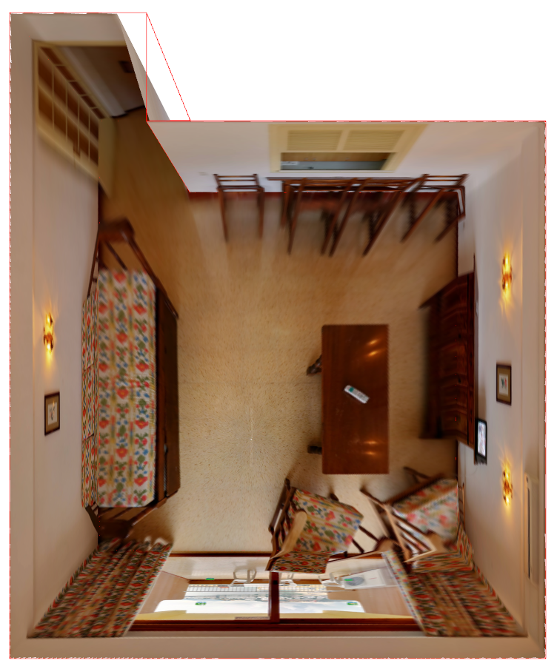
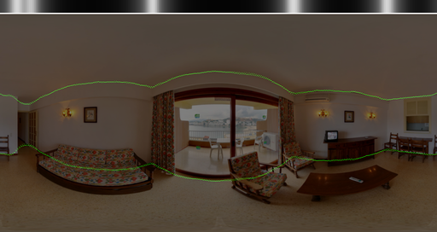
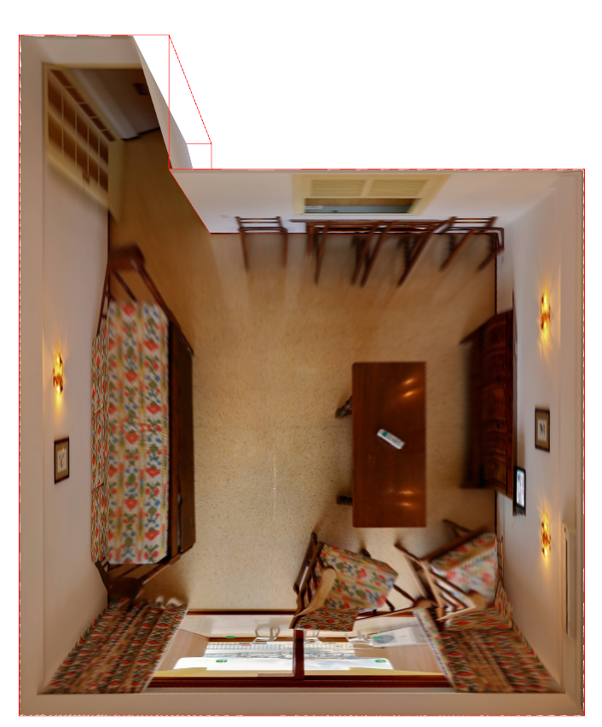

1
batch_size = 1, epoch만 바뀌는 경우.
epoch | Estimating layout | 결과
300
500

Slide 9
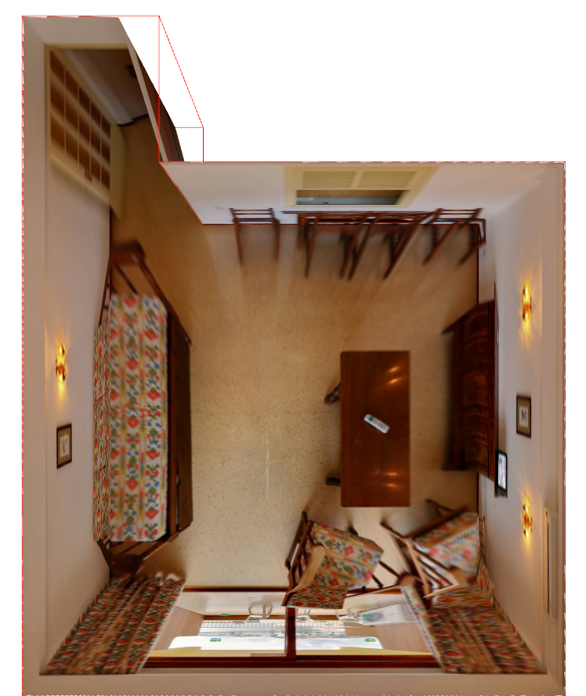

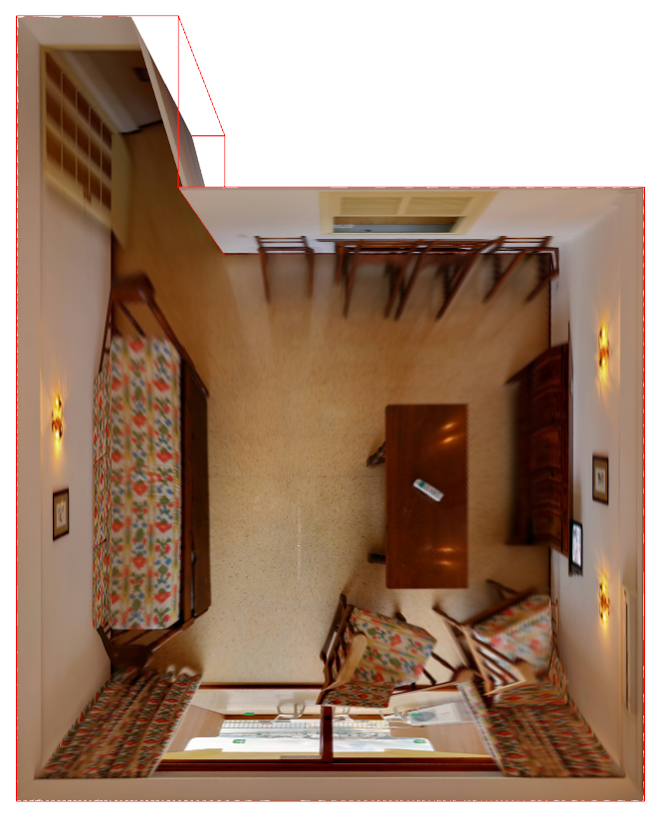

1
batch_size = 1, epoch만 바뀌는 경우.
epoch | Estimating layout | 결과
1000
5000

Slide 10
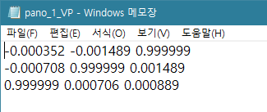
1
batch_size = 1, epoch만 바뀌는 경우.
설정
Batch_size = 1로 고정.
Epoch는 best_valid, 25 – 5000의 범위 내에서 변경함.
결과 분석
Epoch = 225 일때부터 방의 구조가 올바르게 나타남.
Epoch 값이 커질 수록 Estimating Layout 실행결과에 표시된 녹색 선은 더 분명해짐.
Pre-processing 결과 vp 파일만 업데이트 되었으나 내용 변화는 없었음.
Epoch가 커질 수록 걸리는 시간이 길어짐.

Slide 11
2
epoch = 500, batch_size만 바뀌는 경우

Slide 12
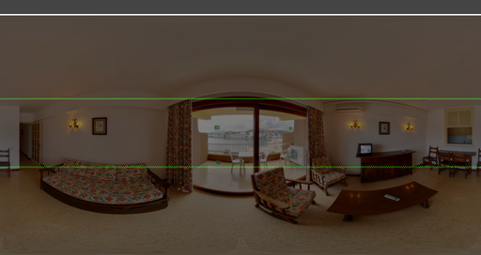
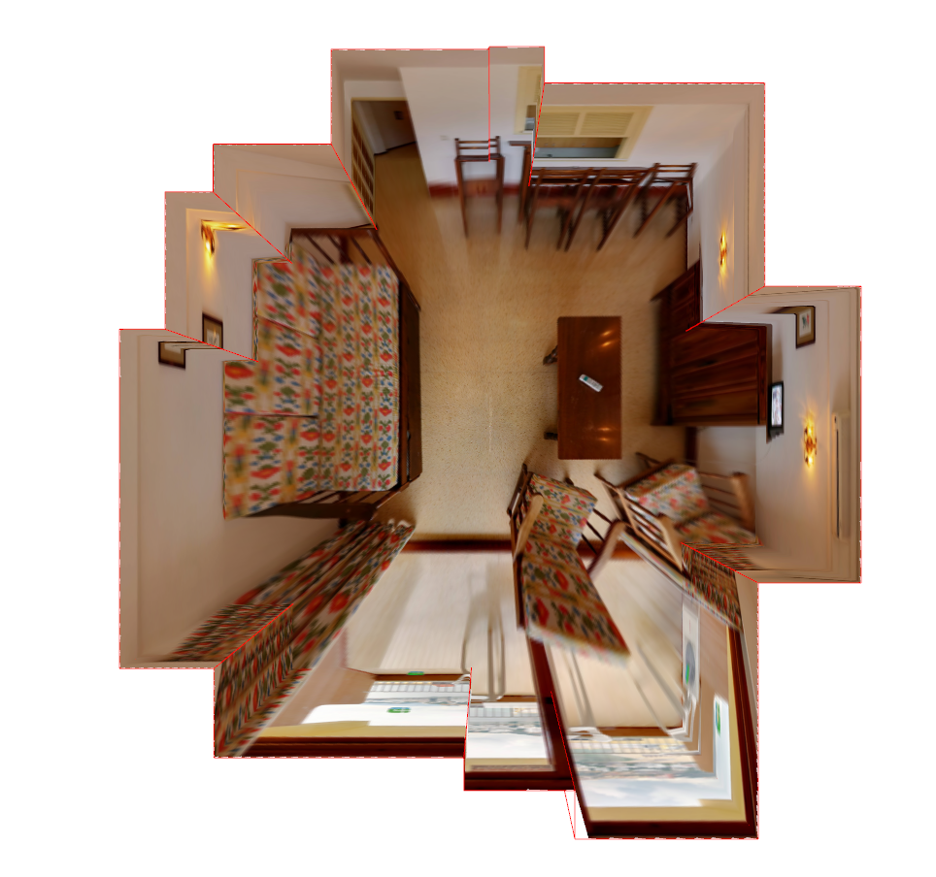
2
epoch = 500, batch_size만 바뀌는 경우
Batch_ size | Estimating layout | 결과
1
3

Slide 13
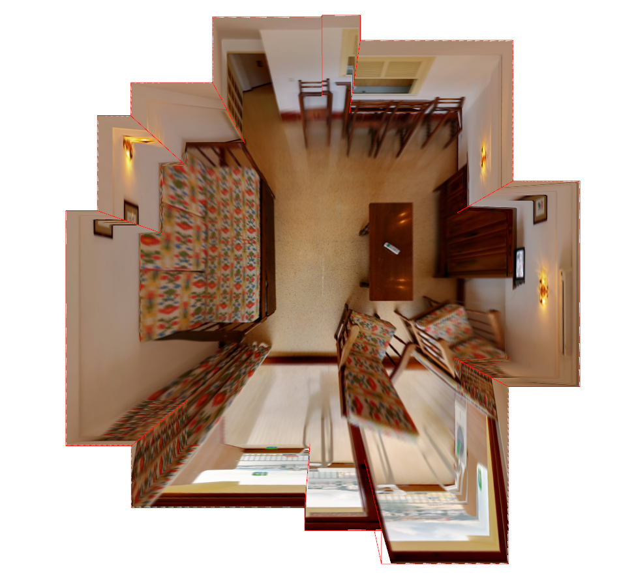
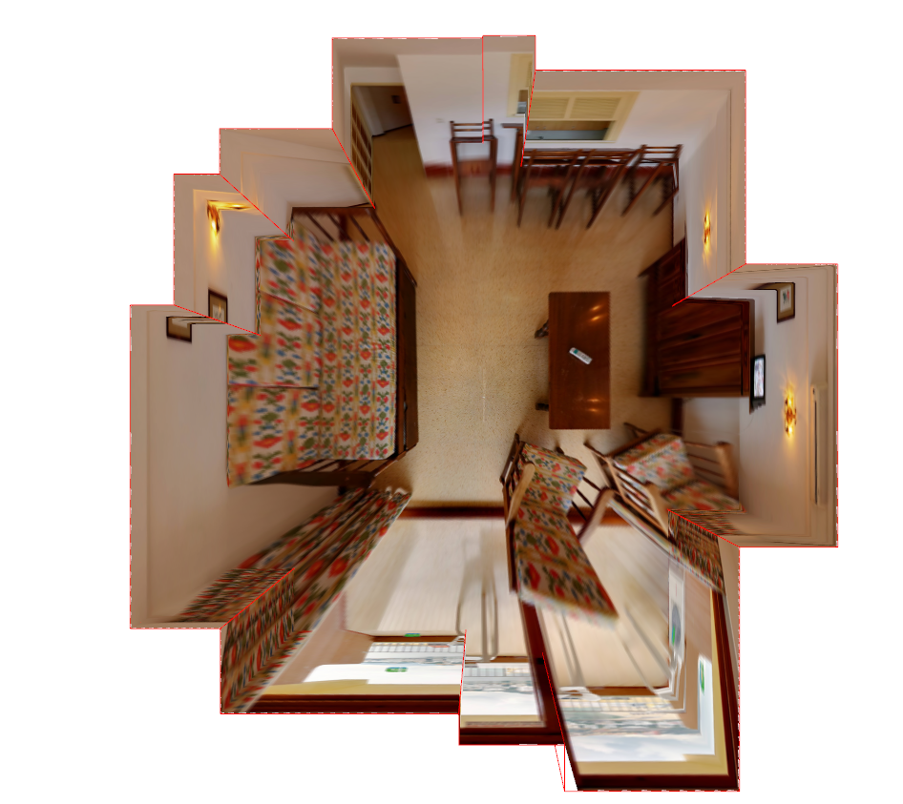
2
epoch = 500, batch_size만 바뀌는 경우
Batch_ size | Estimating layout | 결과
5
10

Slide 14
2
epoch = 500, batch_size만 바뀌는 경우
설정
epoch = 500로 고정.
Batch_size는 1 – 10의 범위 내에서 변경함.
Batch_size 값이 정수값만 들어가도록 설계되어 있어 1 이하의 실수 값은 적용할 수 없었음.
결과 분석
오직 batch_size가 1인 경우에만 방이 올바르게 reconstruction됨.
1보다 큰 batch_size의 경우 estimating layout의 녹색 선이 일직선으로 나타남.
Pre-processing 결과 vp 파일만 업데이트 되었으나 내용 변화는 없었음.

Slide 15
1
batch_size = 1, epoch만 바뀌는 경우.
epoch | Estimating layout | 결과
100
200

Slide 16
1
batch_size = 1, epoch만 바뀌는 경우.
epoch | Estimating layout | 결과
100
200

Slide 17
THANK YOU
The End

